Slide 1

CHƯƠNG TRÌNH DẠY HỌC TRÊN TRUYỀN HÌNH
MÔN TOÁN 8

Slide 2
Chương IV
HÌNH LĂNG TRỤ ĐỨNG. HÌNH CHÓP ĐỀU
ÔN TẬP CHƯƠNG IV
Giáo viên: Phạm Hoàng Tuấn Minh
Trường THCS Trưng Vương – Quận Hoàn Kiếm

Slide 3


Chương IV
HÌNH LĂNG TRỤ ĐỨNG. HÌNH CHÓP ĐỀU
1.
Các
khối
hình

Slide 4
1. Các khối hình.
Khối hình | Mặt bên | Cạnh bên | Mặt đáy | Chiều cao
Hình lăng trụ đứng
Hình hộp chữ nhật
Hình chóp đều

Slide 5
Hình lăng trụ đứng
Mặt bên | Cạnh bên | Mặt đáy | Chiều cao

Slide 6
Hình lăng trụ đứng
Mặt bên | Cạnh bên | Mặt đáy | Chiều cao
Là những hình chữ nhật

Slide 7
Hình lăng trụ đứng
Mặt bên | Cạnh bên | Mặt đáy | Chiều cao
Là những hình chữ Nhật | Là các đoạn thẳng song song và bằng nhau

Slide 8
Hình lăng trụ đứng
Mặt bên | Cạnh bên | Mặt đáy | Chiều cao
Là những hình chữ nhật | Là các đoạn thẳng song song và bằng nhau | Là các đa giác

Slide 9
Hình lăng trụ đứng
Mặt bên | Cạnh bên | Mặt đáy | Chiều cao
Là những hình chữ nhật | Là các đoạn thẳng song song và bằng nhau | Là các đa giác | Là các cạnh bên

Slide 10
Hình lăng trụ đứng
Mặt bên | Cạnh bên | Mặt đáy | Chiều cao
Là những hình chữ nhật | Là các đoạn thẳng song song và bằng nhau | Là các đa giác | Là các cạnh bên
Lăng trụ đều: lăng trụ đứng
có đáy là đa giác đều.

Slide 11
1. Các khối hình.
Khối hình |  | Mặt bên | Cạnh bên | Mặt đáy | Chiều cao
Hình lăng trụ đứng |  | là những hình chữ nhật | là các đoạn thẳng song song và bằng nhau | là các đa giác | là các cạnh bên
Hình hộp chữ nhật
Hình chóp đều

Slide 12
Hình hộp chữ nhật
6 mặt đều là hình chữ nhật
Mặt bên | Cạnh bên | Mặt đáy | Chiều cao

Slide 13
Hình hộp chữ nhật
Mặt bên | Cạnh bên | Mặt đáy | Chiều cao
Là các hình chữ nhật

Slide 14
Hình hộp chữ nhật
Mặt bên | Cạnh bên | Mặt đáy | Chiều cao
Là các hình chữ nhật | Là các đoạn thẳng song song và bằng nhau

Slide 15
Hình hộp chữ nhật
Mặt bên | Cạnh bên | Mặt đáy | Chiều cao
Là các hình chữ nhật | Là các đoạn thẳng song song và bằng nhau | Là các hình chữ nhật

Slide 16
Hình hộp chữ nhật
Mặt bên | Cạnh bên | Mặt đáy | Chiều cao
Là các hình chữ nhật | Là các đoạn thẳng song song và bằng nhau | Là các hình chữ nhật | Là các cạnh bên

Slide 17
Hình hộp chữ nhật
Mặt bên | Cạnh bên | Mặt đáy | Chiều cao
Là các hình chữ nhật | Là các đoạn thẳng song song và bằng nhau | Là các hình chữ nhật | Là các cạnh bên
Hình lập phương: hình hộp chữ nhật
có 6 mặt đều là hình vuông.

Slide 18
1. Các khối hình.
Khối hình |  | Mặt bên | Cạnh bên | Mặt đáy | Chiều cao
Hình lăng trụ đứng |  | là những hình chữ nhật | là các đoạn thẳng song song và bằng nhau | là các đa giác | là các cạnh bên
Hình hộp chữ nhật |  | là những hình chữ nhật | là các đoạn thẳng song song và bằng nhau | là các hình chữ nhật | là các cạnh bên
Hình chóp đều

Slide 19
Hình chóp đều
Mặt bên | Cạnh bên | Mặt đáy | Chiều cao

Slide 20
Hình chóp đều
Hình chóp
+ Mặt đáy là một đa giác.
+ Các mặt bên là các tam giác có chung 1 đỉnh.

Slide 21
Hình chóp đều
Hình chóp
Hình chóp có mặt đáy là đa giác đều; các mặt bên là các Δ cân bằng nhau có chung đỉnh.
+ Mặt đáy là một đa giác.
+ Các mặt bên là các tam giác có chung 1 đỉnh.

Slide 22
Hình chóp đều
Mặt bên | Cạnh bên | Mặt đáy | Đường cao

Slide 23
Hình chóp đều
Mặt bên | Cạnh bên | Mặt đáy | Đường cao
Là các tam giác cân bằng nhau có chung đỉnh.

Slide 24
Hình chóp đều
Mặt bên | Cạnh bên | Mặt đáy | Đường cao
Là các tam giác cân bằng nhau có chung đỉnh. | Là các đoạn thẳng bằng nhau.

Slide 25
Hình chóp đều
Mặt bên | Cạnh bên | Mặt đáy | Đường cao
Là các tam giác cân bằng nhau có chung đỉnh. | Là các đoạn thẳng bằng nhau. | Là một đa giác đều.

Slide 26
Hình chóp đều
Mặt bên | Cạnh bên | Mặt đáy | Đường cao
Là các tam giác cân bằng nhau có chung đỉnh. | Là các đoạn thẳng bằng nhau. | Là một đa giác đều. | Đường thẳng đi qua đỉnh hình chóp và tâm mặt đáy.

Slide 27
Hình chóp đều
Mặt bên | Cạnh bên | Mặt đáy | Đường cao
Là các tam giác cân bằng nhau có chung đỉnh. | Là các đoạn thẳng bằng nhau. | Là một đa giác đều. | Đường thẳng đi qua đỉnh hình chóp và tâm mặt đáy.

Slide 28
Hình chóp đều
Mặt bên | Cạnh bên | Mặt đáy | Đường cao
Là các tam giác cân bằng nhau có chung đỉnh. | Là các đoạn thẳng bằng nhau. | Là một đa giác đều. | Đường thẳng đi qua đỉnh hình chóp và tâm mặt đáy.
Trung đoạn: đường cao
vẽ từ đỉnh S của mỗi mặt bên.

Slide 29
1. Các khối hình.
Khối hình |  | Mặt bên | Cạnh bên | Mặt đáy | Chiều cao
Hình lăng trụ đứng |  | là những hình chữ nhật | là các đoạn thẳng song song và bằng nhau | là các đa giác | là các cạnh bên
Hình hộp chữ nhật |  | là những hình chữ nhật | là các đoạn thẳng song song và bằng nhau | là các hình chữ nhật | là các cạnh bên
Hình chóp đều |  | là các Δ cân bằng nhau có chung đỉnh. | là các đoạn thẳng bằng nhau. | là một đa giác đều. | là đường thẳng đi qua đỉnh hình chóp và tâm mặt đáy.

Slide 30

Chương IV
HÌNH LĂNG TRỤ ĐỨNG. HÌNH CHÓP ĐỀU
1.
Các
khối
hình
2.
Đường thẳng
và mặt phẳng trong không gian

Slide 31
2. Đường thẳng và Mặt phẳng trong không gian
a) Hoàn thành các khẳng định sau:
1) AB và AD là hai đường thẳng …………….………………………
2) AB và MQ là hai đường thẳng …………….………………………
3) AB và MN là hai đường thẳng …………….………………………

Slide 32
2. Đường thẳng và Mặt phẳng trong không gian
a) Hoàn thành các khẳng định sau:
1) AB và AD là hai đường thẳng …………….………………………
cắt nhau tại A
2) AB và MQ là hai đường thẳng …………….………………………
3) AB và MN là hai đường thẳng …………….………………………

Slide 33
2. Đường thẳng và Mặt phẳng trong không gian
a) Hoàn thành các khẳng định sau:
1) AB và AD là hai đường thẳng …………….………………………
vuông góc với nhau tại A
2) AB và MQ là hai đường thẳng …………….………………………
3) AB và MN là hai đường thẳng …………….………………………

Slide 34
2. Đường thẳng và Mặt phẳng trong không gian
a) Hoàn thành các khẳng định sau:
1) AB và AD là hai đường thẳng …………….………………………
cắt nhau tại A
2) AB và MQ là hai đường thẳng …………….………………………
không cùng nằm trong 1 mặt phẳng
3) AB và MN là hai đường thẳng …………….………………………

Slide 35
2. Đường thẳng và Mặt phẳng trong không gian
a) Hoàn thành các khẳng định sau:
1) AB và AD là hai đường thẳng …………….………………………
cắt nhau tại A
2) AB và MQ là hai đường thẳng …………….………………………
không cùng nằm trong 1 mặt phẳng
3) AB và MN là hai đường thẳng …………….………………………
song song

Slide 36
2. Đường thẳng và Mặt phẳng trong không gian
Hai đường thẳng phân biệt
Đường thẳng
và mặt phẳng
Cắt nhau
Song song
Không cùng thuộc 1 mặt phẳng

Slide 37

2. Đường thẳng và Mặt phẳng trong không gian
b) Điền kí hiệu
$//$ hoặc $⊥$ thích hợp
1) AB … mp(MNPQ).
2) AB … mp(BCPN).
3) CN … mp(ADQM).

Slide 38
2. Đường thẳng và Mặt phẳng trong không gian
b) Điền kí hiệu
$//$ hoặc $⊥$ thích hợp
//
1) AB … mp(MNPQ).
2) AB … mp(BCPN).
3) CN … mp(ADQM).

Slide 39

2. Đường thẳng và Mặt phẳng trong không gian
b) Điền kí hiệu
$//$ hoặc $⊥$ thích hợp
//
1) AB … mp(MNPQ).
$$⊥$$
2) AB … mp(BCPN).
3) CN … mp(ADQM).

Slide 40
2. Đường thẳng và Mặt phẳng trong không gian
b) Điền kí hiệu
$//$ hoặc $⊥$ thích hợp
//
1) AB … mp(MNPQ).
$$⊥$$
2) AB … mp(BCPN).
//
3) CN … mp(ADQM).

Slide 41
2. Đường thẳng và Mặt phẳng trong không gian
Hai đường thẳng phân biệt
Đường thẳng
và mặt phẳng
Hai mặt phẳng phân biệt
Cắt nhau
Đường thẳng
song song với
mặt phẳng
Song song
Không cùng thuộc 1 mặt phẳng
Đường thẳng
vuông góc với
mặt phẳng

Slide 42

2. Đường thẳng và Mặt phẳng trong không gian
c) Điền kí hiệu
$//$ hoặc $⊥$ thích hợp
1) mp(ABCD) … mp(MNPQ).
2) mp(ABCD) … mp(BCPN).

Slide 43
2. Đường thẳng và Mặt phẳng trong không gian
c) Điền kí hiệu
$//$ hoặc $⊥$ thích hợp
//
1) mp(ABCD) … mp(MNPQ).
2) mp(ABCD) … mp(BCPN).

Slide 44

2. Đường thẳng và Mặt phẳng trong không gian
c) Điền kí hiệu
$//$ hoặc $⊥$ thích hợp
//
1) mp(ABCD) … mp(MNPQ).
$$⊥$$
2) mp(ABCD) … mp(BCPN).

Slide 45
2. Đường thẳng và Mặt phẳng trong không gian
Hai đường thẳng phân biệt
Đường thẳng
và mặt phẳng
Hai mặt phẳng phân biệt
Cắt nhau
Đường thẳng
song song với
mặt phẳng
Hai mặt phẳng song song
Song song
Không cùng thuộc 1 mặt phẳng
Đường thẳng
vuông góc với
mặt phẳng
Hai mặt phẳng vuông góc

Slide 46

Chương IV
HÌNH LĂNG TRỤ ĐỨNG. HÌNH CHÓP ĐỀU
1.
Các
khối
hình
2.
Đường thẳng
và mặt phẳng trong không gian
3.
Các
công thức

Slide 47
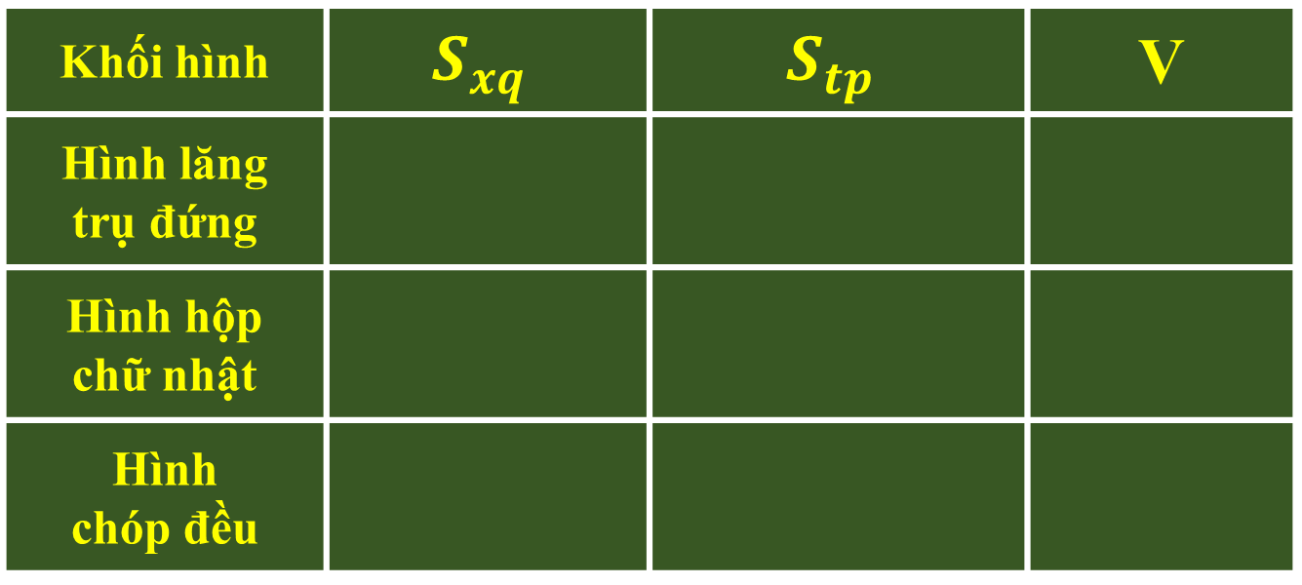
3. Các công thức
Khối hình | $$S_{xq}$$ | $$S_{tp}$$ | V
Hình lăng trụ đứng
Hình hộp chữ nhật
Hình chóp đều

Slide 48

Hình lăng trụ đứng
+ Hình lăng trụ đứng có:
p là nửa chu vi đáy
h là chiều cao
+ Diện tích xung quanh: $S_{xq}=2p.h$

Slide 49
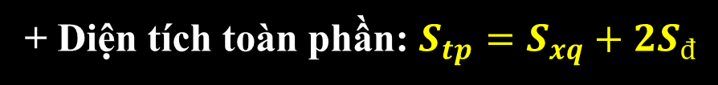
Hình lăng trụ đứng
+ Hình lăng trụ đứng có:
p là nửa chu vi đáy
h là chiều cao
+ Diện tích xung quanh: $S_{xq}=2p.h$
+ Diện tích toàn phần: $S_{tp}=S_{xq}+{2S}_{đ}$

Slide 50


Hình lăng trụ đứng
+ Hình lăng trụ đứng có:
p là nửa chu vi đáy
h là chiều cao
$S_{đ}$ là diện tích đáy
+ Diện tích xung quanh: $S_{xq}=2p.h$
+ Diện tích toàn phần: $S_{tp}=S_{xq}+{2S}_{đ}$
+ Thể tích: $V=S_{đ}.h$

Slide 51
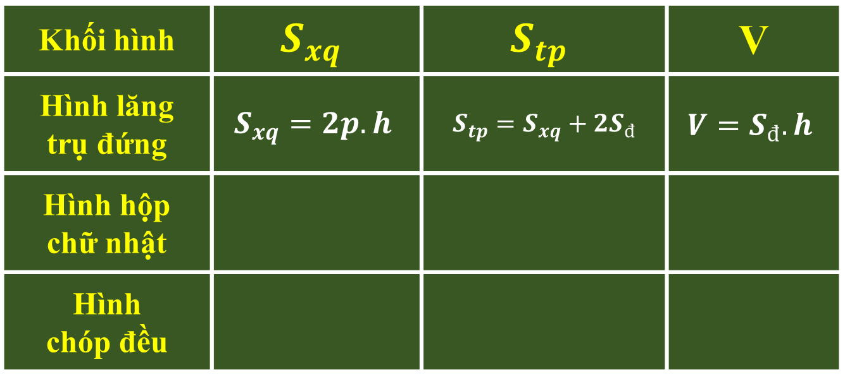
3. Các công thức
Khối hình | $$S_{xq}$$ | $$S_{tp}$$ | V
Hình lăng trụ đứng | $$S_{xq}=2p.h$$ | $$S_{tp}=S_{xq}+{2S}_{đ}$$ | $$V=S_{đ}.h$$
Hình hộp chữ nhật
Hình chóp đều

Slide 52
Hình hộp chữ nhật
+ Chiều dài: a; Chiều rộng: b;
Chiều cao: c.

Slide 53
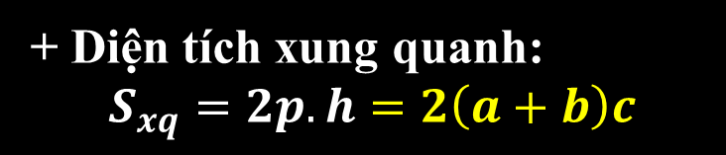
Hình hộp chữ nhật
+ Chiều dài: a; Chiều rộng: b;
Chiều cao: c.
+ Diện tích xung quanh:
$$S_{xq}=2p.h=2\left(a+b\right)c$$

Slide 54
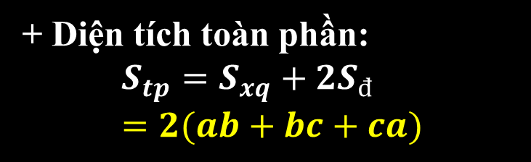
Hình hộp chữ nhật
+ Chiều dài: a; Chiều rộng: b;
Chiều cao: c.
+ Diện tích xung quanh:
$$S_{xq}=2p.h=2\left(a+b\right)c$$
+ Diện tích toàn phần:
$$S_{tp}=S_{xq}+{2S}_{đ}=2(ab+bc+ca)$$

Slide 55


Hình hộp chữ nhật
+ Chiều dài: a; Chiều rộng: b;
Chiều cao: c.
+ Diện tích xung quanh:
$$S_{xq}=2\left(a+b\right)c$$
+ Diện tích toàn phần:
$$S_{tp}=S_{xq}+{2S}_{đ}=2(ab+bc+ca)$$
+ Thể tích:
$$V=S_{đ}.h=abc$$

Slide 56



Hình lập phương
+ Hình lập phương cạnh a.
+ Diện tích xung quanh:
$$S_{xq}=4a^{2}$$
+ Diện tích toàn phần:
$$S_{tp}=6a^{2}$$
+ Thể tích:
$$V=a^{3}$$

Slide 57
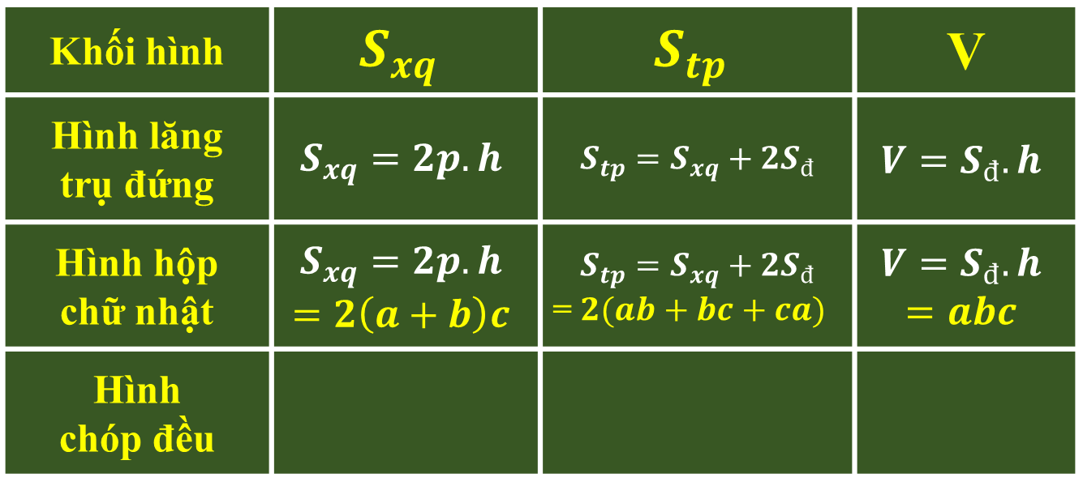
3. Các công thức
Khối hình | $$S_{xq}$$ | $$S_{tp}$$ | V
Hình lăng trụ đứng | $$S_{xq}=2p.h$$ | $$S_{tp}=S_{xq}+{2S}_{đ}$$ | $$V=S_{đ}.h$$
Hình hộp chữ nhật | $$S_{xq}=2p.h$$ $$=2\left(a+b\right)c$$ | $$S_{tp}=S_{xq}+{2S}_{đ}$$ = $2(ab+bc+ca)$ | $$V=S_{đ}.h$$ $$=abc$$
Hình chóp đều

Slide 58

Hình chóp đều
+ Hình chóp đều có:
p là nửa chu vi đáy
d là trung đoạn
+ Diện tích xung quanh: $S_{xq}=p.d$

Slide 59

Hình chóp đều
+ Hình chóp đều có:
p là nửa chu vi đáy
d là trung đoạn
+ Diện tích xung quanh: $S_{xq}=p.d$
+ Diện tích toàn phần:
$$S_{tp}=S_{xq}+S_{đ}$$

Slide 60

Hình chóp đều
+ Hình chóp đều có:
p là nửa chu vi đáy; S là diện tích đáy
d là trung đoạn; h là chiều cao
+ Diện tích xung quanh: $S_{xq}=p.d$
+ Diện tích toàn phần:
$$S_{tp}=S_{xq}+S_{đ}$$
+ Thể tích:
$$V=\frac{1}{3}S.h$$

Slide 61
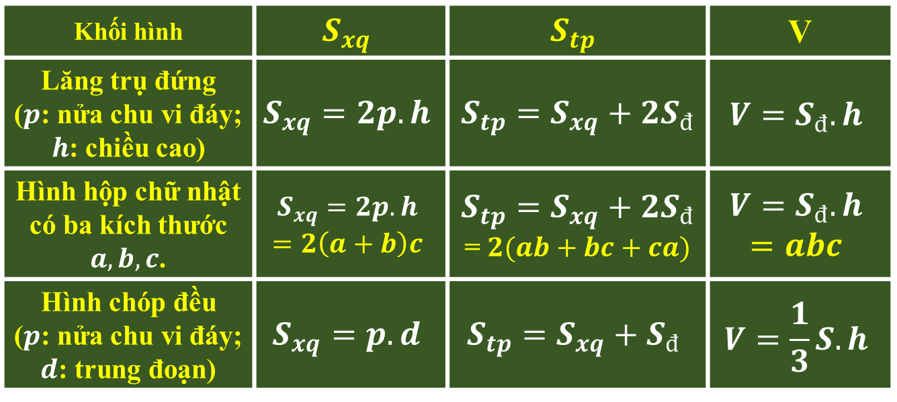
3. Các công thức
Khối hình | $$S_{xq}$$ | $$S_{tp}$$ | V
Lăng trụ đứng ($p$: nửa chu vi đáy; $h$: chiều cao) | $$S_{xq}=2p.h$$ | $$S_{tp}=S_{xq}+{2S}_{đ}$$ | $$V=S_{đ}.h$$
Hình hộp chữ nhật có ba kích thước $a, b, c$. | $$S_{xq}=2p.h$$ $$=2\left(a+b\right)c$$ | $$S_{tp}=S_{xq}+{2S}_{đ}$$ = $2(ab+bc+ca)$ | $$V=S_{đ}.h$$ $$=abc$$
Hình chóp đều ($p$: nửa chu vi đáy; $d$: trung đoạn) | $$S_{xq}=p.d$$ | $$S_{tp}=S_{xq}+S_{đ}$$ | $$V=\frac{1}{3}S.h$$

Slide 62
Chương IV
HÌNH LĂNG TRỤ ĐỨNG. HÌNH CHÓP ĐỀU
1.
Các
khối
hình
2.
Đường thẳng
và mặt phẳng trong không gian
3.
Các
công thức

Slide 63
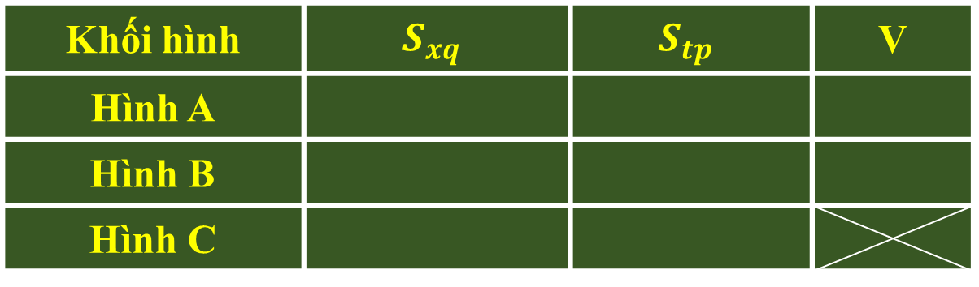
Bài 1. Hoàn thành các ô trống trong bảng sau:
Hình A: lăng trụ đứng có chiều cao h; đáy là hình vuông cạnh a.
Hình B: lăng trụ đứng có chiều cao h; đáy là tam giác đều cạnh a.
Hình C: hình chóp tứ giác đều có cạnh đáy a = 6 và độ dài trung đoạn d = 10.
Khối hình | $$S_{xq}$$ | $$S_{tp}$$ | V
Hình A
Hình B
Hình C

Slide 64
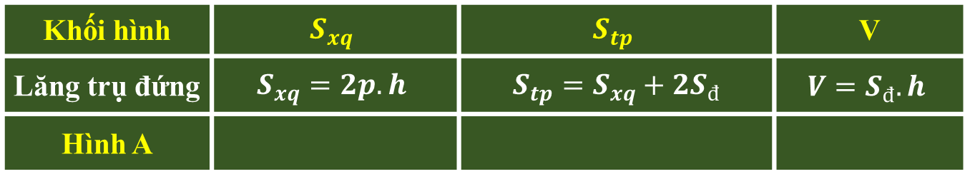
Bài 1. Hoàn thành các ô trống trong bảng sau:
Hình A
Lăng trụ đứng có chiều cao h; đáy là hình vuông cạnh a.
Khối hình | $$S_{xq}$$ | $$S_{tp}$$ | V
Lăng trụ đứng | $$S_{xq}=2p.h$$ | $$S_{tp}=S_{xq}+{2S}_{đ}$$ | $$V=S_{đ}.h$$
Hình A

Slide 65
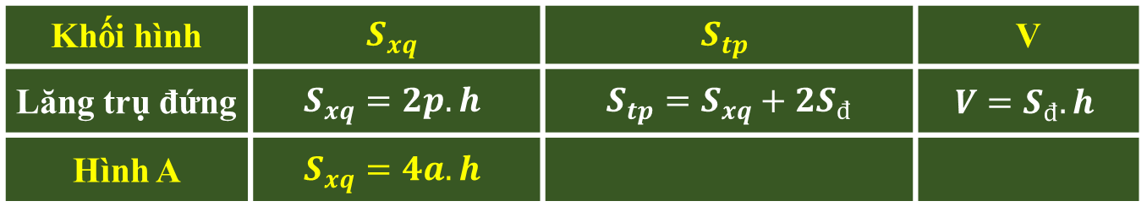
Bài 1. Hoàn thành các ô trống trong bảng sau:
Hình A
Lăng trụ đứng có chiều cao h; đáy là hình vuông cạnh a.
Khối hình | $$S_{xq}$$ | $$S_{tp}$$ | V
Lăng trụ đứng | $$S_{xq}=2p.h$$ | $$S_{tp}=S_{xq}+{2S}_{đ}$$ | $$V=S_{đ}.h$$
Hình A | $$S_{xq}=4a.h$$

Slide 66
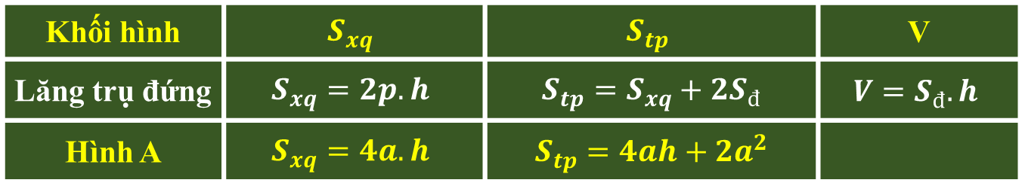
Bài 1. Hoàn thành các ô trống trong bảng sau:
Hình A
Lăng trụ đứng có chiều cao h; đáy là hình vuông cạnh a.
Khối hình | $$S_{xq}$$ | $$S_{tp}$$ | V
Lăng trụ đứng | $$S_{xq}=2p.h$$ | $$S_{tp}=S_{xq}+{2S}_{đ}$$ | $$V=S_{đ}.h$$
Hình A | $$S_{xq}=4a.h$$ | $$S_{tp}=4ah+2a^{2}$$

Slide 67
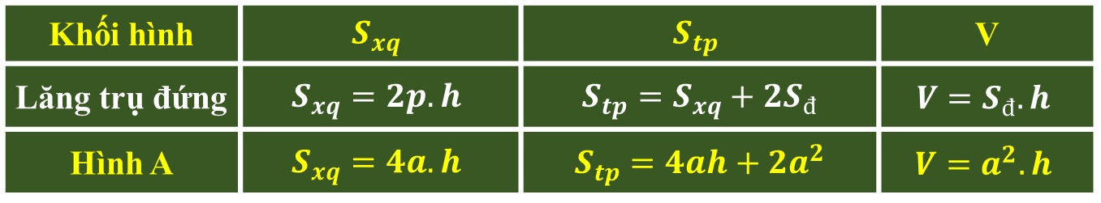
Bài 1. Hoàn thành các ô trống trong bảng sau:
Hình A
Lăng trụ đứng có chiều cao h; đáy là hình vuông cạnh a.
Khối hình | $$S_{xq}$$ | $$S_{tp}$$ | V
Lăng trụ đứng | $$S_{xq}=2p.h$$ | $$S_{tp}=S_{xq}+{2S}_{đ}$$ | $$V=S_{đ}.h$$
Hình A | $$S_{xq}=4a.h$$ | $$S_{tp}=4ah+2a^{2}$$ | $$V=a^{2}.h$$

Slide 68
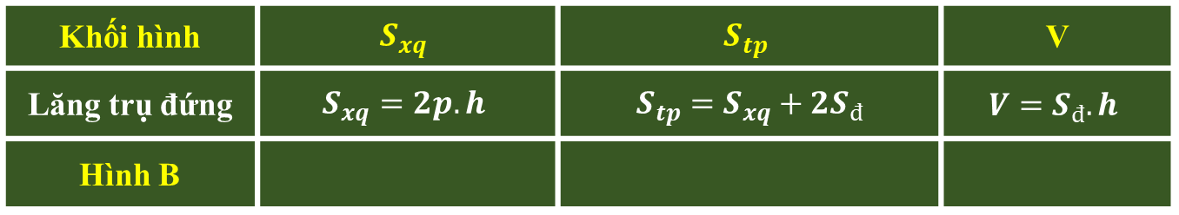
Bài 1. Hoàn thành các ô trống trong bảng sau:
Hình B
Lăng trụ đứng có chiều cao h; đáy là tam giác đều cạnh a.
Khối hình | $$S_{xq}$$ | $$S_{tp}$$ | V
Lăng trụ đứng | $$S_{xq}=2p.h$$ | $$S_{tp}=S_{xq}+{2S}_{đ}$$ | $$V=S_{đ}.h$$
Hình B

Slide 69
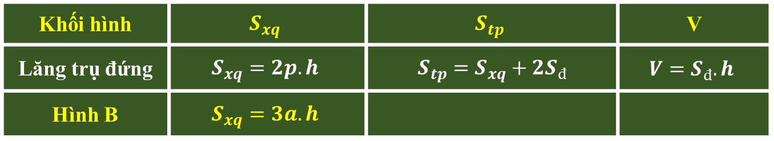
Bài 1. Hoàn thành các ô trống trong bảng sau:
Hình B
Lăng trụ đứng có chiều cao h; đáy là tam giác đều cạnh a.
Khối hình | $$S_{xq}$$ | $$S_{tp}$$ | V
Lăng trụ đứng | $$S_{xq}=2p.h$$ | $$S_{tp}=S_{xq}+{2S}_{đ}$$ | $$V=S_{đ}.h$$
Hình B | $$S_{xq}=3a.h$$

Slide 70

Bài 1. Hoàn thành các ô trống trong bảng sau:
Hình B
Lăng trụ đứng có chiều cao h; đáy là tam giác đều cạnh a.
AH =$\sqrt{{AB}^{2}−{BH}^{2}}=\frac{a\sqrt{3}}{2}$
Khối hình | $$S_{xq}$$ | $$S_{tp}$$ | V
Lăng trụ đứng | $$S_{xq}=2p.h$$ | $$S_{tp}=S_{xq}+{2S}_{đ}$$ | $$V=S_{đ}.h$$
Hình B | $$S_{xq}=3a.h$$

Slide 71
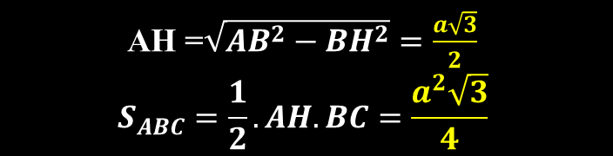
Bài 1. Hoàn thành các ô trống trong bảng sau:
Hình B
Lăng trụ đứng có chiều cao h; đáy là tam giác đều cạnh a.
AH =$\sqrt{{AB}^{2}−{BH}^{2}}=\frac{a\sqrt{3}}{2}$
$$S_{ABC}=\frac{1}{2}.AH.BC=\frac{a^{2}\sqrt{3}}{4}$$
Khối hình | $$S_{xq}$$ | $$S_{tp}$$ | V
Lăng trụ đứng | $$S_{xq}=2p.h$$ | $$S_{tp}=S_{xq}+{2S}_{đ}$$ | $$V=S_{đ}.h$$
Hình B | $$S_{xq}=3a.h$$

Slide 72
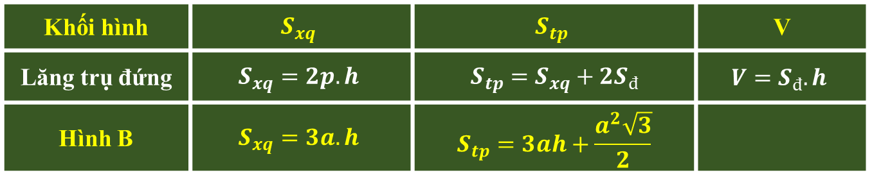
Bài 1. Hoàn thành các ô trống trong bảng sau:
Hình B
Lăng trụ đứng có chiều cao h; đáy là tam giác đều cạnh a.
AH =$\sqrt{{AB}^{2}−{BH}^{2}}=\frac{a\sqrt{3}}{2}$
$$S_{ABC}=\frac{1}{2}.AH.BC=\frac{a^{2}\sqrt{3}}{4}$$
Khối hình | $$S_{xq}$$ | $$S_{tp}$$ | V
Lăng trụ đứng | $$S_{xq}=2p.h$$ | $$S_{tp}=S_{xq}+{2S}_{đ}$$ | $$V=S_{đ}.h$$
Hình B | $$S_{xq}=3a.h$$ | $$S_{tp}=3ah+\frac{a^{2}\sqrt{3}}{2}$$

Slide 73
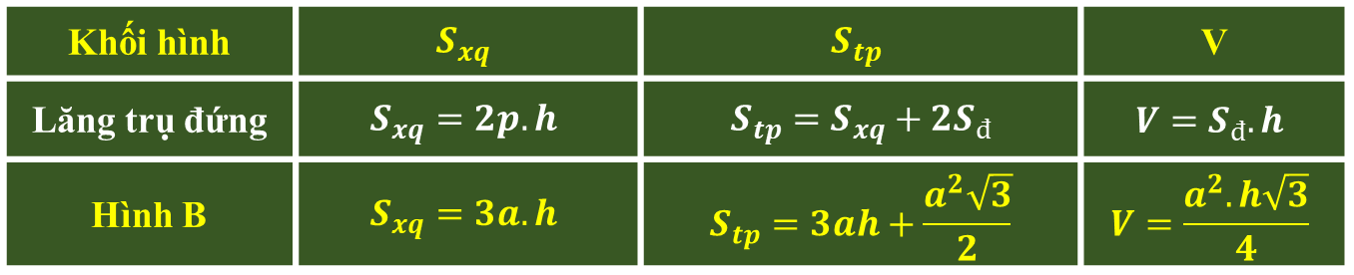
Bài 1. Hoàn thành các ô trống trong bảng sau:
Hình B
Lăng trụ đứng có chiều cao h; đáy là tam giác đều cạnh a.
AH =$\sqrt{{AB}^{2}−{BH}^{2}}=\frac{a\sqrt{3}}{2}$
$$S_{ABC}=\frac{1}{2}.AH.BC=\frac{a^{2}\sqrt{3}}{4}$$
Khối hình | $$S_{xq}$$ | $$S_{tp}$$ | V
Lăng trụ đứng | $$S_{xq}=2p.h$$ | $$S_{tp}=S_{xq}+{2S}_{đ}$$ | $$V=S_{đ}.h$$
Hình B | $$S_{xq}=3a.h$$ | $$S_{tp}=3ah+\frac{a^{2}\sqrt{3}}{2}$$ | $$V=\frac{a^{2}.h\sqrt{3}}{4}$$

Slide 74
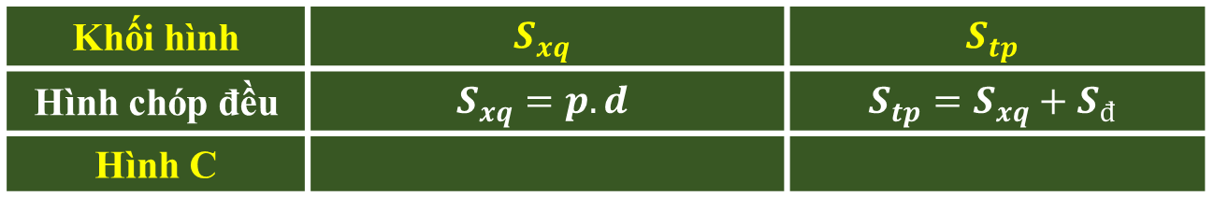
Bài 1. Hoàn thành các ô trống trong bảng sau:
Hình C
Hình chóp tứ giác đều có cạnh đáy a = 6 và độ dài trung đoạn d = 10.
Khối hình | $$S_{xq}$$ | $$S_{tp}$$
Hình chóp đều | $$S_{xq}=p.d$$ | $$S_{tp}=S_{xq}+S_{đ}$$
Hình C

Slide 75
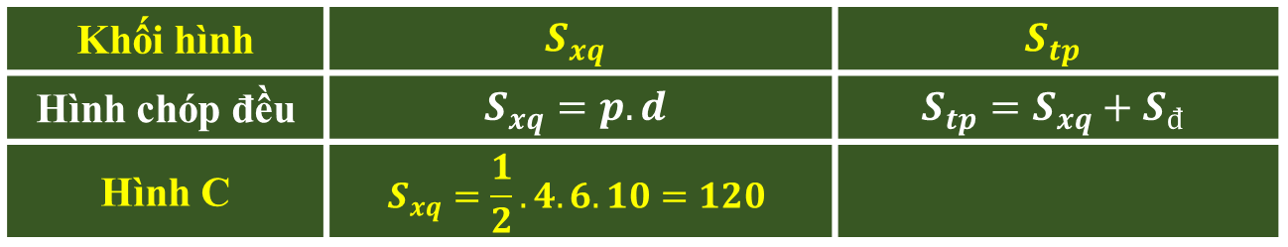
Bài 1. Hoàn thành các ô trống trong bảng sau:
Hình C
Hình chóp tứ giác đều có cạnh đáy a = 6 và độ dài trung đoạn d = 10.
Khối hình | $$S_{xq}$$ | $$S_{tp}$$
Hình chóp đều | $$S_{xq}=p.d$$ | $$S_{tp}=S_{xq}+S_{đ}$$
Hình C | $$S_{xq}=\frac{1}{2}.4.6.10=120$$

Slide 76
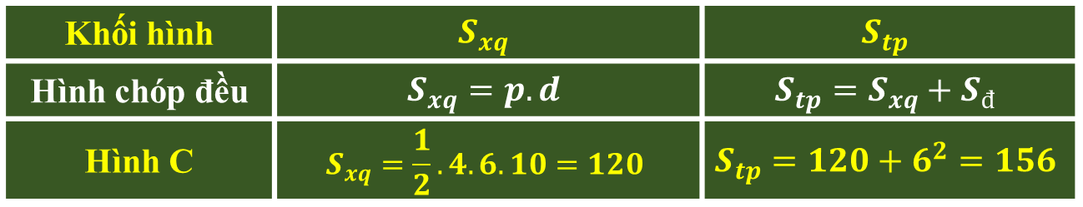
Bài 1. Hoàn thành các ô trống trong bảng sau:
Hình C
Hình chóp tứ giác đều có cạnh đáy a = 6 và độ dài trung đoạn d = 10.
Khối hình | $$S_{xq}$$ | $$S_{tp}$$
Hình chóp đều | $$S_{xq}=p.d$$ | $$S_{tp}=S_{xq}+S_{đ}$$
Hình C | $$S_{xq}=\frac{1}{2}.4.6.10=120$$ | $$S_{tp}=120+6^{2}=156$$

Slide 77
Bài 2 (bài 56 – SGK trang 129)
Một cái lều ở trại hè có dạng lăng trụ đứng tam giác (với các kích thước như hình dưới).
Tính thể tích khoảng không ở bên trong lều.
Số vải bạt cần phải có để dựng lều đó là bao nhiêu?

Slide 78
Bài 2 (bài 56 – SGK trang 129)
Một cái lều ở trại hè có dạng lăng trụ đứng tam giác (với các kích thước như hình dưới).
Tính thể tích khoảng không ở bên trong lều.
Số vải bạt cần phải có để dựng lều đó là bao nhiêu?
Giải
a) Lều có dạng lăng trụ đứng tam giác.

Slide 79
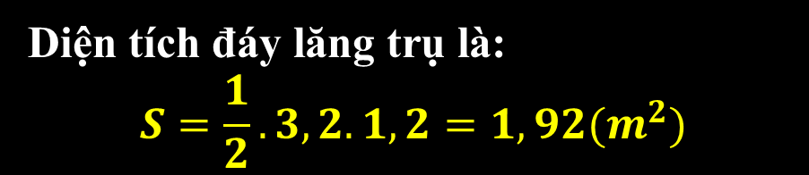
Bài 2 (bài 56 – SGK trang 129)
Một cái lều ở trại hè có dạng lăng trụ đứng tam giác (với các kích thước như hình dưới).
Tính thể tích khoảng không ở bên trong lều.
Số vải bạt cần phải có để dựng lều đó là bao nhiêu?
Giải
a) Lều có dạng lăng trụ đứng tam giác.
Diện tích đáy lăng trụ là:
$$S=\frac{1}{2}.3,2.1,2=1,92(m^{2})$$

Slide 80

Bài 2 (bài 56 – SGK trang 129)
Một cái lều ở trại hè có dạng lăng trụ đứng tam giác (với các kích thước như hình dưới).
Tính thể tích khoảng không ở bên trong lều.
Số vải bạt cần phải có để dựng lều đó là bao nhiêu?
Giải
a) Lều có dạng lăng trụ đứng tam giác.
Diện tích đáy lăng trụ là:
$$S=\frac{1}{2}.3,2.1,2=1,92(m^{2})$$
Thể tích khoảng không ở bên trong lều là:
$$V=S.h=1,92.5=9,6(m^{3})$$

Slide 81
Bài 2 (bài 56 – SGK trang 129)
Một cái lều ở trại hè có dạng lăng trụ đứng tam giác
b) Số vải bạt cần phải có để dựng lều đó là bao nhiêu?
Giải
b) Ta thấy số vải bạt cần tìm chính bằng diện tích toàn phần của lăng trụ trừ đi diện tích mặt bên dưới có kích thước 5m và 3,2m.

Slide 82
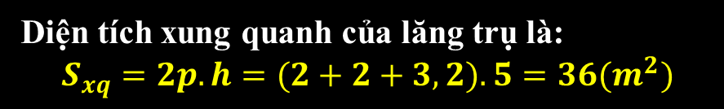
Bài 2 (bài 56 – SGK trang 129)
Một cái lều ở trại hè có dạng lăng trụ đứng tam giác
b) Số vải bạt cần phải có để dựng lều đó là bao nhiêu?
Giải
b) Ta thấy số vải bạt cần tìm chính bằng diện tích toàn phần của lăng trụ trừ đi diện tích mặt bên dưới có kích thước 5m và 3,2m.
Diện tích xung quanh của lăng trụ là:
$$S_{xq}=2p.h=(2+2+3,2).5=36(m^{2})$$

Slide 83
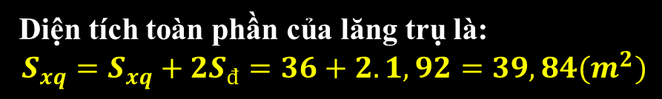
Bài 2 (bài 56 – SGK trang 129)
Một cái lều ở trại hè có dạng lăng trụ đứng tam giác
b) Số vải bạt cần phải có để dựng lều đó là bao nhiêu?
Giải
b) Ta thấy số vải bạt cần tìm chính bằng diện tích toàn phần của lăng trụ trừ đi diện tích mặt bên dưới có kích thước 5m và 3,2m.
Diện tích xung quanh của lăng trụ là:
$$S_{xq}=2p.h=(2+2+3,2).5=36(m^{2})$$
Diện tích toàn phần của lăng trụ là:
$$S_{xq}=S_{xq}+{2S}_{đ}=36+2.1,92=39,84(m^{2})$$

Slide 84

Bài 2 (bài 56 – SGK trang 129)
Một cái lều ở trại hè có dạng lăng trụ đứng tam giác
b) Số vải bạt cần phải có để dựng lều đó là bao nhiêu?
Giải
b) Ta thấy số vải bạt cần tìm chính bằng diện tích toàn phần của lăng trụ trừ đi diện tích mặt bên dưới có kích thước 5m và 3,2m.
Diện tích xung quanh của lăng trụ là:
$$S_{xq}=2p.h=(2+2+3,2).5=36(m^{2})$$
Diện tích toàn phần của lăng trụ là:
$$S_{xq}=S_{xq}+{2S}_{đ}=36+2.1,92=39,84(m^{2})$$
Số vải bạt cần có để dựng lều là:
$$39,84−5.3,2=23,84(m^{2})$$

Slide 85
Bài 2 (bài 56 – SGK trang 129)
Một cái lều ở trại hè có dạng lăng trụ đứng tam giác
b) Số vải bạt cần phải có để dựng lều đó là bao nhiêu?
Giải
b) Ta thấy số vải bạt cần tìm chính bằng diện tích toàn phần của lăng trụ trừ đi diện tích mặt bên dưới có kích thước 5m và 3,2m.
Diện tích xung quanh của lăng trụ là:
$$S_{xq}=2p.h=(2+2+3,2).5=36(m^{2})$$
Diện tích toàn phần của lăng trụ là:
$$S_{xq}=S_{xq}+{2S}_{đ}=36+2.1,92=39,84(m^{2})$$
Số vải bạt cần có để dựng lều là:
$$39,84−5.3,2=23,84(m^{2})$$
Cách 2: Số vải bạt cần có = Tổng diện tích 2 mặt bên và 2 đáy

Slide 86
Bài 3. Tính thể tích của một trụ bê tông cho theo các kích thước ở hình dưới và SJ = 9; OI = IJ.

Slide 87
Bài 3. Tính thể tích của một trụ bê tông cho theo các kích thước ở hình dưới và SJ = 9; OI = IJ.
Phần trên là một hình hộp chữ nhật, phần dưới là một hình chóp cụt tứ giác đều.

Slide 88

Bài 3. Tính thể tích của một trụ bê tông cho theo các kích thước ở hình dưới và SJ = 9; OI = IJ.
Thể tích hình hộp chữ nhật $ABCD.MNPQ$:
$V_{1}=5.5.3=75$ (đvtt)

Slide 89

Bài 3. Tính thể tích của một trụ bê tông cho theo các kích thước ở hình dưới và SJ = 9; OI = IJ.
Thể tích hình hộp chữ nhật $ABCD.MNPQ$:
$V_{1}=5.5.3=75$ (đvtt)
Vì $OI=IJ$ mà $IJ=AM=3;SJ=9$ nên:
$$OI=3;SO=3$$
⇒ $EFGH$ là hình vuông cạnh 2,5.

Slide 90
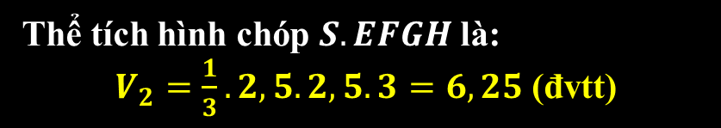
Bài 3. Tính thể tích của một trụ bê tông cho theo các kích thước ở hình dưới và SJ = 9; OI = IJ.
Thể tích hình hộp chữ nhật $ABCD.MNPQ$:
$V_{1}=5.5.3=75$ (đvtt)
Vì $OI=IJ$ mà $IJ=AM=3;SJ=9$ nên:
$$OI=3;SO=3$$
⇒ $EFGH$ là hình vuông cạnh 2,5.
Thể tích hình chóp $S.EFGH$ là:
$V_{2}=\frac{1}{3}.2,5.2,5.3=6,25$ (đvtt)

Slide 91

Bài 3. Tính thể tích của một trụ bê tông cho theo các kích thước ở hình dưới và SJ = 9; OI = IJ.
Thể tích hình hộp chữ nhật $ABCD.MNPQ$:
$V_{1}=5.5.3=75$ (đvtt)
Vì $OI=IJ$ mà $IJ=AM=3;SJ=9$ nên:
$$OI=3;SO=3$$
⇒ $EFGH$ là hình vuông cạnh 2,5.
Thể tích hình chóp $S.EFGH$ là:
$V_{2}=\frac{1}{3}.2,5.2,5.3=6,25$ (đvtt)
Thể tích hình chóp $S.MNPQ$ là:
$V_{3}=\frac{1}{3}. 5. 5.6=50$ (đvtt)

Slide 92
Bài 3. Tính thể tích của một trụ bê tông cho theo các kích thước ở hình dưới và SJ = 9; OI = IJ.
Thể tích hình hộp chữ nhật $ABCD.MNPQ$:
$V_{1}=5.5.3=75$ (đvtt)
Vì $OI=IJ$ mà $IJ=AM=3;SJ=9$ nên:
$$OI=3;SO=3$$
⇒ $EFGH$ là hình vuông cạnh 2,5.
Thể tích hình chóp $S.EFGH$ là:
$V_{2}=\frac{1}{3}.2,5.2,5.3=6,25$ (đvtt)
Thể tích hình chóp $S.MNPQ$ là:
$V_{3}=\frac{1}{3}. 5. 5.6=50$ (đvtt)
Thể tích cần tính là:${V=V_{1}+V_{3}−V}_{2}=118,75$ (đvtt)

Slide 93
Chương IV
HÌNH LĂNG TRỤ ĐỨNG. HÌNH CHÓP ĐỀU
Các
khối hình
Các
công thức
Đường thẳng
và mặt phẳng trong không gian

Slide 94
HƯỚNG DẪN VỀ NHÀ
73; 75; 80; 84
(trang 153; 154; 156) - SBT

Slide 95
TRÂN TRỌNG CẢM ƠN
VÀ HẸN GẶP LẠI

Slide 96
